Slide 1


Сео требования
для
верстальщиков

Slide 2
Блочная кроссбраузерная верстка
соответствие стандартам. Корректная блочная верстка соответствует всем стандартам html;

Slide 3
Блочная кроссбраузерная верстка
соответствие стандартам. Корректная блочная верстка соответствует всем стандартам html;
правильное отображение страниц разными устройствами

Slide 4
Блочная кроссбраузерная верстка
соответствие стандартам. Корректная блочная верстка соответствует всем стандартам html;
правильное отображение страниц разными устройствами
компактный код, элементы «весят» меньше, следовательно, страница веб-сайта загружается быстрее

Slide 5

Блочная кроссбраузерная верстка
соответствие стандартам. Корректная блочная верстка соответствует всем стандартам html;
правильное отображение страниц разными устройствами
компактный код, элементы «весят» меньше, следовательно, страница веб-сайта загружается быстрее

Slide 6
Чем меньше лишней разметки,тем лучше

Slide 7
Чем меньше лишней разметки,тем лучше
Имена ID и классов, используемых в разметке должны нести смысловую нагрузку и быть словом на английском языке, обозначающем функционал соответствующего блока
(Пример: «header» - шапка, «news» - новости )

Slide 8
Верстка должна быть семантически верной. Не использовать запрещенные и устаревшие теги. Для разных элементов страницы использовать соответствующие им HTML теги (<p> - параграф, <h2-h6> - подзаголовки, <ul><li> - списки, <strong> - выделение)

Slide 9
!!!!!!!!! <h1> использовать только один раз на странице
Верстка должна быть семантически верной. Не использовать запрещенные и устаревшие теги. Для разных элементов страницы использовать соответствующие им HTML теги (<p> - параграф, <h2-h6> - подзаголовки, <ul><li> - списки, <strong> - выделение)

Slide 10
!!!!!!!!! <h1> использовать только один раз на странице
Верстка должна быть семантически верной. Не использовать запрещенные и устаревшие теги. Для разных элементов страницы использовать соответствующие им HTML теги (<p> - параграф, <h2-h6> - подзаголовки, <ul><li> - списки, <strong> - выделение)

Slide 11
Интернет-магазин
<title>Мобильный телефон Nokia XXX</title>
<h1>Nokia XXX</h1>
<h2>Общие характеристики Nokia XXX</h2>
<h2>Мультимедиа Nokia XXX</h2>
<h2>….....................</h2>

Slide 12
Использование CSS спрайтов

Slide 13
Использование CSS спрайтов

Slide 14
Сео требования
для
программистов

Slide 15
Если разработка идет на хостинге
Robots.txt
User-agent: *
Disallow: /
User-agent: Yandex
Disallow: /
Host: site.ru

Slide 16
Htaccess
Редирект с www на без www
RewriteCond %{HTTP_HOST} ^www\.(.+)$ [NC]
RewriteRule ^(.*) http://%1/$1 [L,R=301]
Редирект с site.ru/index.php на site.ru
RewriteCond %{THE_REQUEST} ^[A-Z]{3,9}\ /index\.php\ HTTP/
RewriteRule ^index\.php$ http://site.ru/ [R=301,L]

Slide 17
Человеко-понятные урлы (ЧПУ)
Site.ru/index_option=234.php Плохо
Site.ru/cheboksary-chebit-2011.php Отлично
Site.ru/%D0%B1%D1%83%D0%BB%D1%8C%D0%B4%D0%BE%D0%B7%D0%B5%D1%80-%D0%B1-10-%D0%BD%D0%BE%D0%B2%D1%8B%D0%B9-%D0%B2-%D0%BD%D0%B0%D0%BB%D0%B8%D1%87%D0%B8%D0%B8

Slide 18
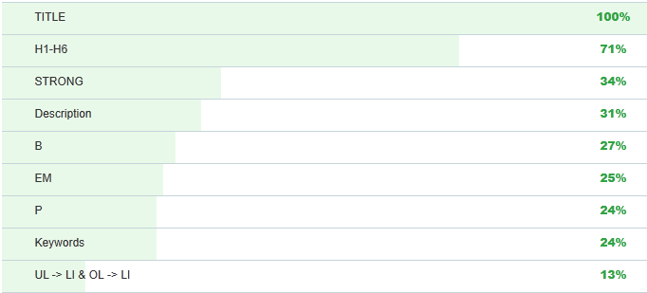
Обязательное подключение
мета-тегов
<title>
<description>
<keywords>
Для картинок не забываем <alt>

Slide 19
Sitemap.xml

Slide 20

Sitemap.xml

Slide 21
Sitemap.xml

Slide 22
Минификация CSS и JS после публикации сайта на хостинг
Картинки, таблицы стилей и скрипты должны быть разделены по разным папкам и файлам (js, css, images)
Отсутствие ошибок в консоли отладки JavaScript

Slide 23
После завершения создания сайта
User-agent: *
Disallow: /assets/cache/
Disallow: /install/
Disallow: /manager/
User-agent: Yandex
Disallow: /assets/cache/
Disallow: /install/
Disallow: /manager/
Host: site.ru
Sitemap: http://site.ru/sitemap/xml

Slide 24

Что почитать?

Slide 25
Спасибо!
Вопросы!?

